Slide 1

¿Cómo viene la economía?: El mundo, Chile y
La región del Bío-Bío
Roberto Darrigrandi U.
Decano FEN UNAB
19 de enero de 2017

Slide 2
Indice
Coyuntura económica internacional
Economía chilena y Productividad: ¿ad portas del desarrollo?
La región del Bío-Bío
4. Conclusiones

Slide 3
Coyuntura económica internacional

Slide 4
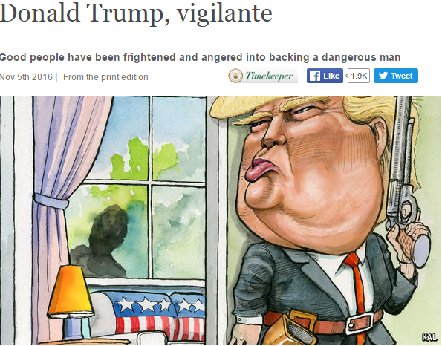
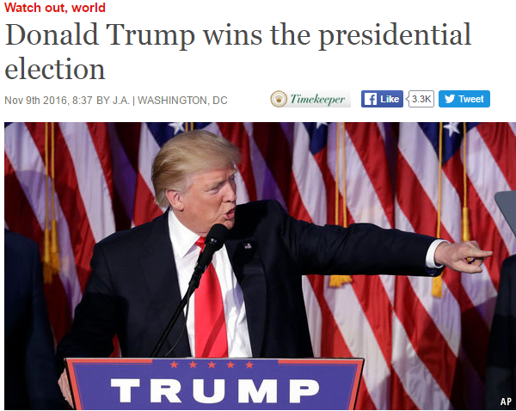


Slide 5
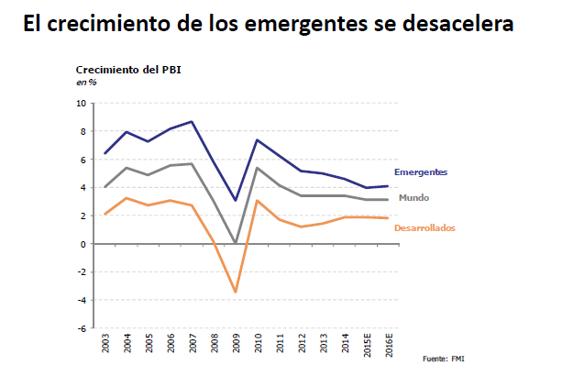

Slide 8
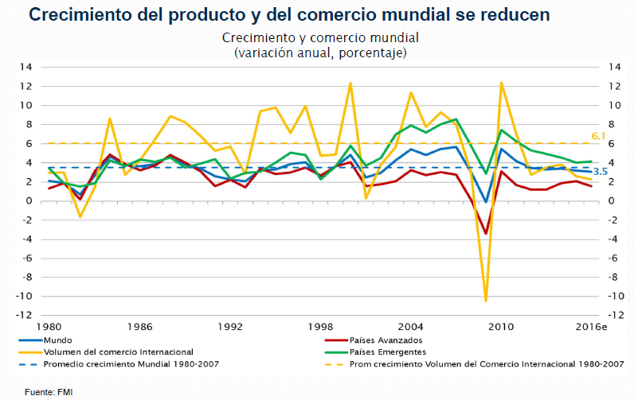

Slide 12
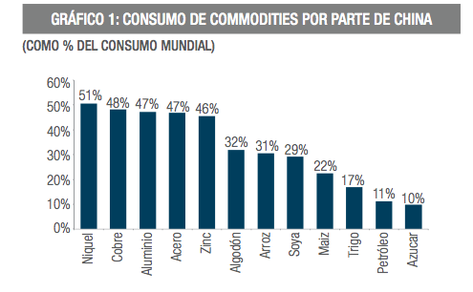

Slide 15
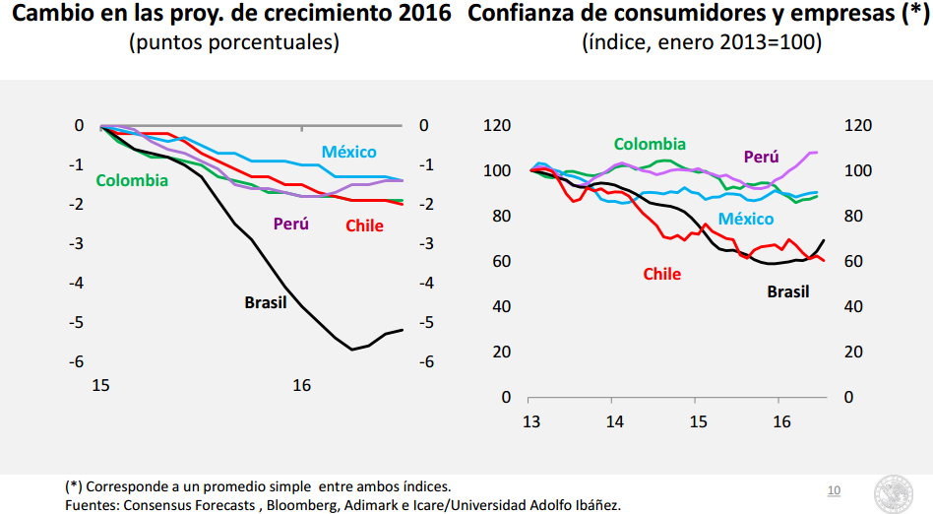

Slide 16
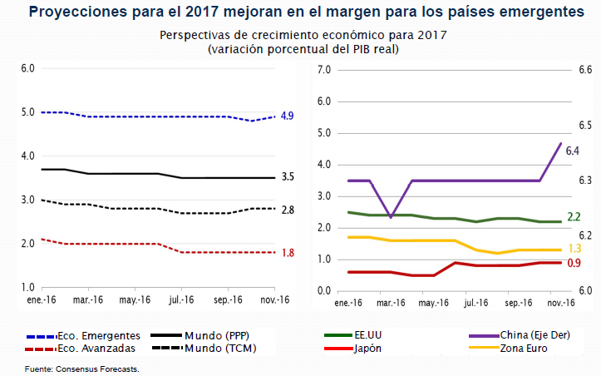

Slide 17
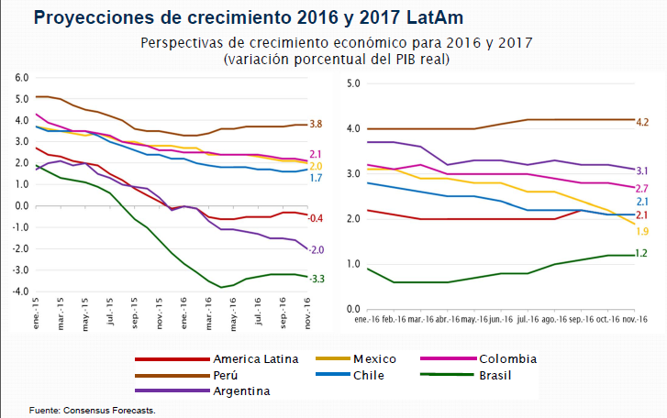

Slide 18
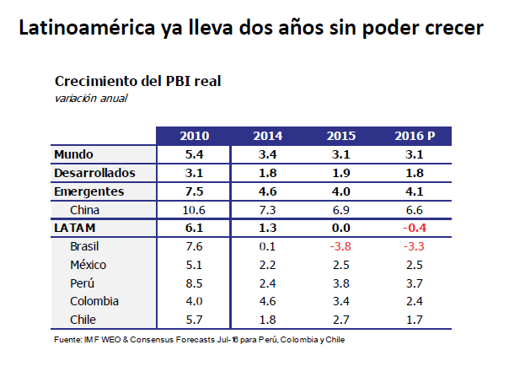

Slide 19
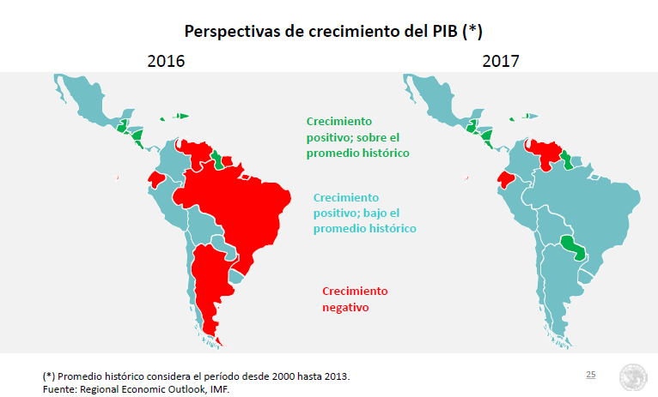

Slide 20
2. Economía chilena y Productividad: ¿ad portas del desarrollo?

Slide 21
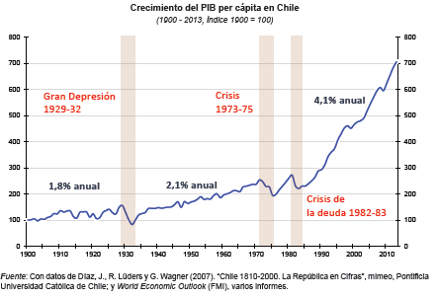

Slide 22
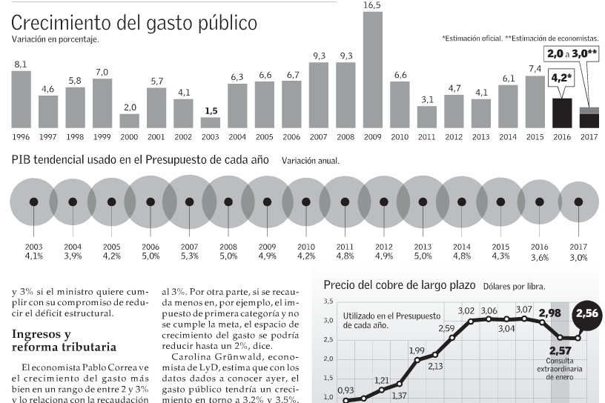

Slide 25
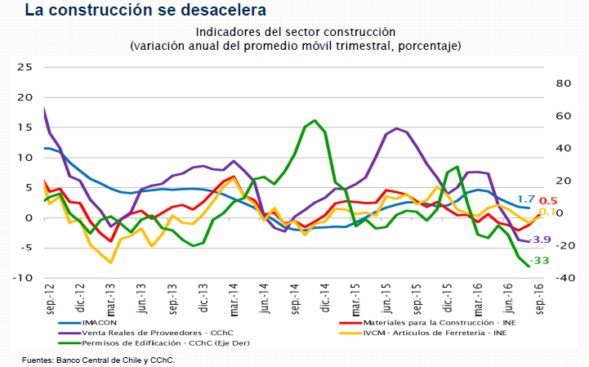

Slide 26
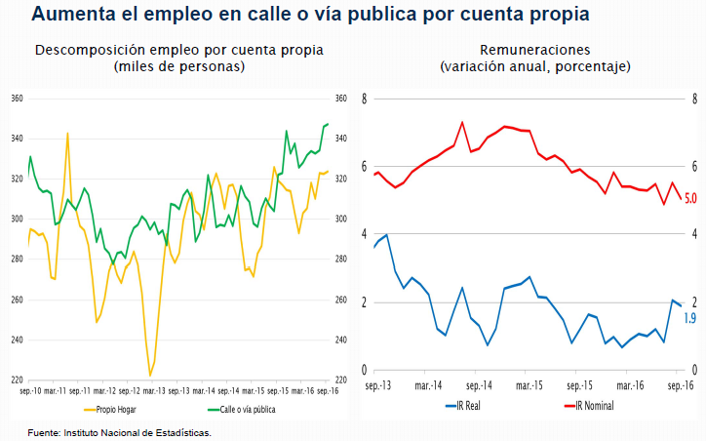

Slide 27
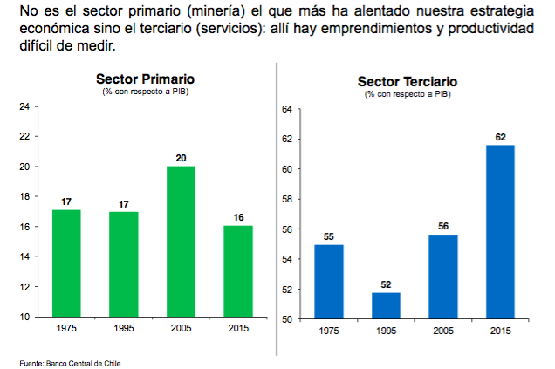

Slide 28
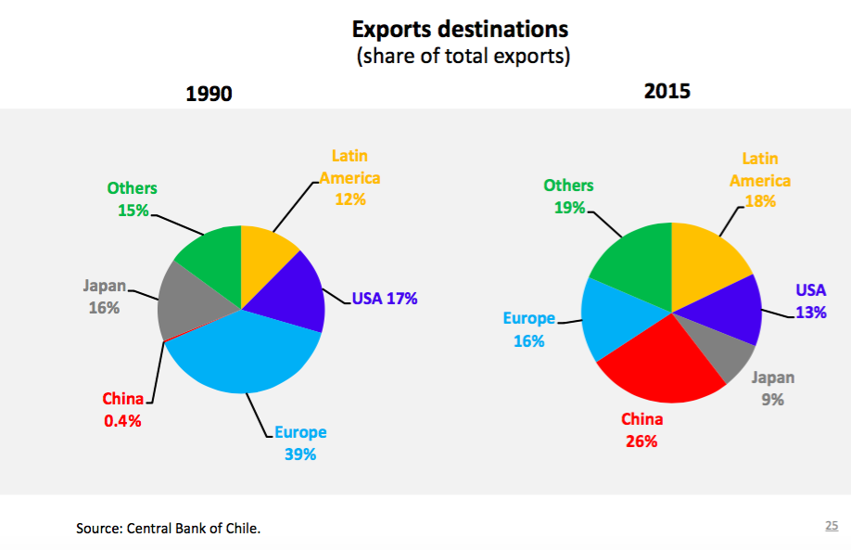

Slide 29
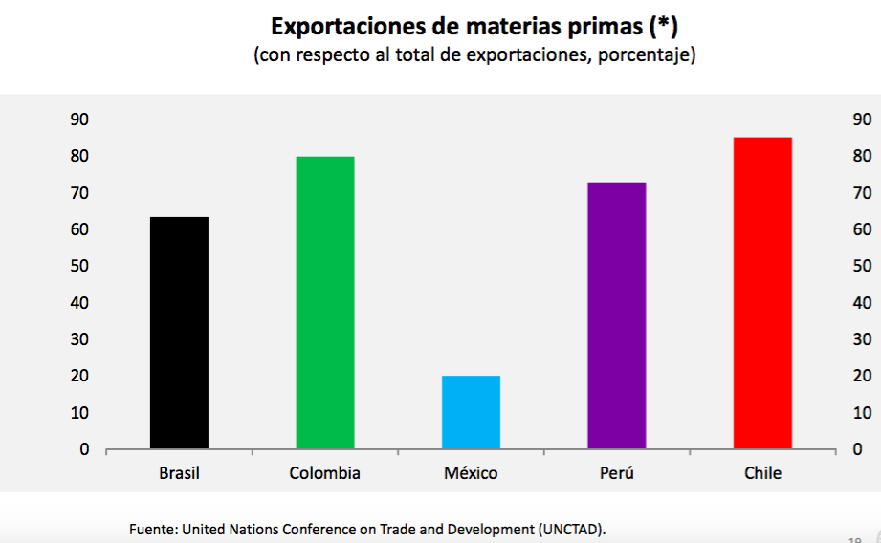

Slide 30
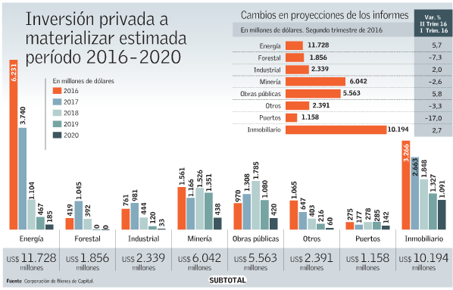

Slide 31
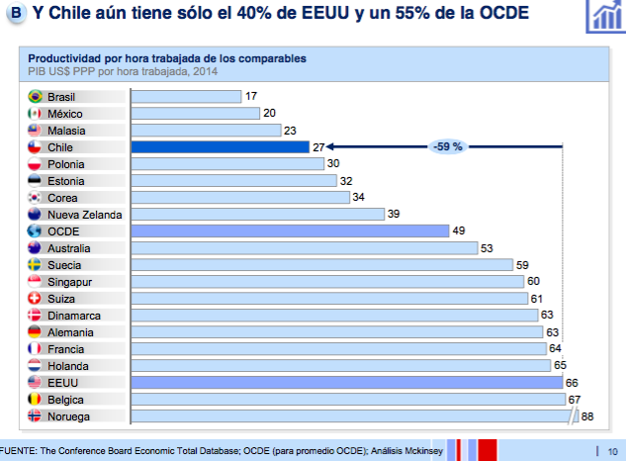

Slide 40
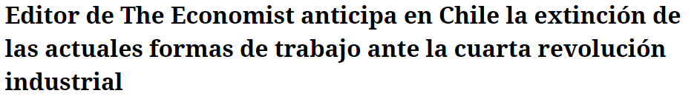
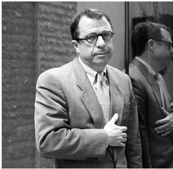

El economista, una de las mentes brillantes que estuvo en Chile para el Congreso del Futuro, presentó su visión en el panel “Impactos de la Tecnología en la Sociedad”. Avent señaló los diferentes roles que el trabajo ha desempeña en la sociedad además de la simple producción económica. Según el economista, a medida que la tecnología cambie la naturaleza del trabajo, se hará más difícil encontrar puestos para muchas personas, especialmente para aquella fuerza laboral menos calificada. En esta visión, la sociedad del mundo laboral o evoluciona y se adapta o enfrentará el mismo destino de cuyas especies que no lo hacen, la extinción.
Destrucción creativa: personas
tendrán que reinventarse, para
lo cual los temas educacional y
laboral son clave
Ejemplos:
  Basura Stgo v/s LA
  NextLaw
Nuestros políticos no están
pensando el futuro de manera
crítica, innovadora y dinámica

Slide 41

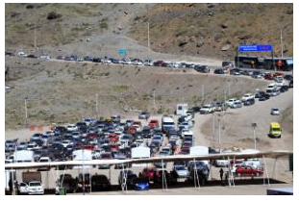
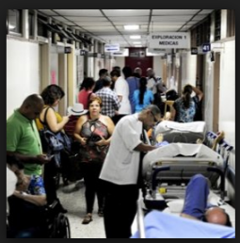

Slide 42
3. La región del Bío-Bío

Slide 43
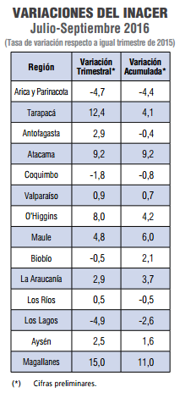

Slide 45
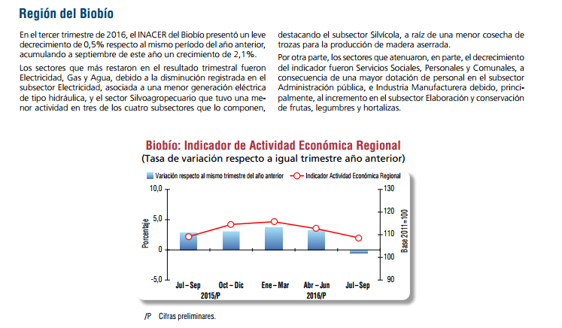

Slide 48

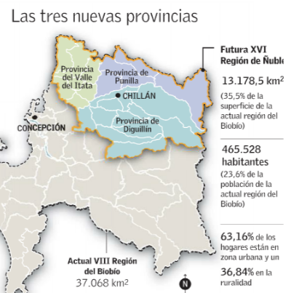
¿Solución mágica?

Slide 49
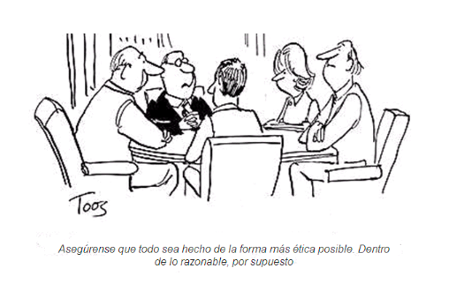

Slide 50
4. Conclusiones

Slide 51
El mundo se ha vuelto mucho más inestable, Latinoamérica está presionado por fin de ciclo de commodities. pero favorecido por el flujo hacia mercados emergentes en busca de mayores retornos.
El mundo seguirá creciendo sobre 3% con debilidades en diversos mercados.
NO es buena noticia que sólo crezcamos en torno al 1,5%-2,0% anual, lo cual se debe a mix externo e interno, en donde varias de las Reformas se basan en supuestos errados y están mal diseñadas, hay que ponerse las pilas para que las agendas de productividad se concreten en un plazo razonable.
Clave recuperar la confianza de consumidores y empresarios para que la inversión no siga cayendo por cuarto año consecutivo en el país.
La región del Bío-Bío está en una transición desde una economía industrial a una de servicios, en donde sectores como salud, turismo, y servicios de ingeniería, entre otros, son los que debiesen liderar su crecimiento en el futuro.
Falta voluntad política para REAL descentralización.
Tenemos la capacidad de dar un salto al desarrollo…depende de nosotros..

